Slide 1
§ 13. Собственность и доходы

Slide 2
Проверка д/з

Slide 3
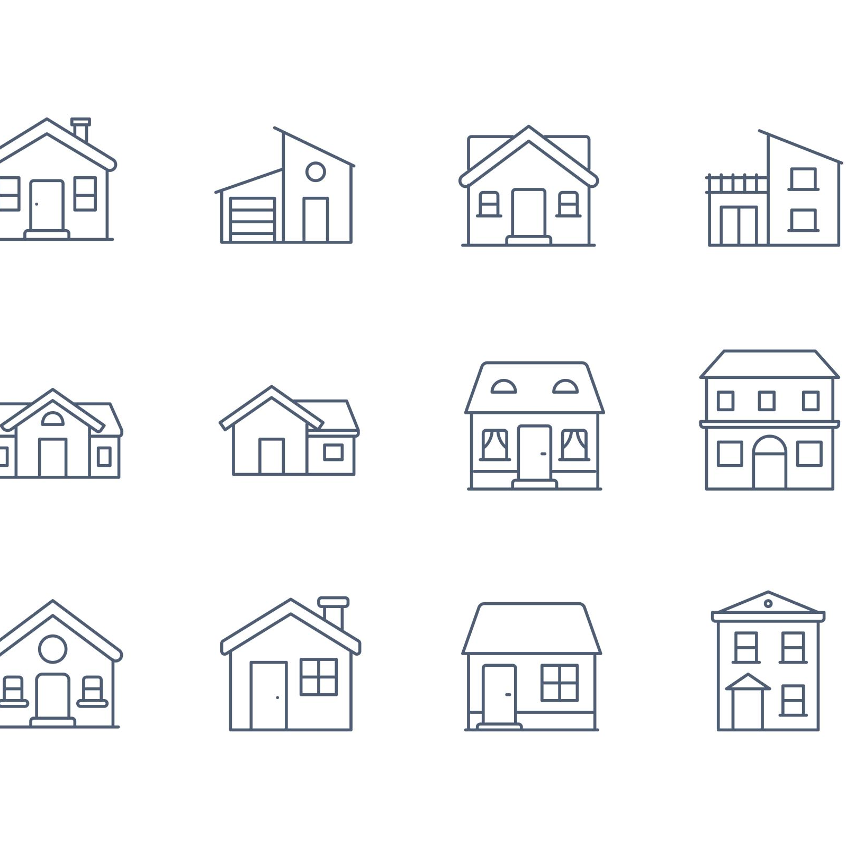
План урока
Отношения собственности
Основные формы собственности
Виды доходов
Прожиточный минимум

Slide 4
1. Отношения собственности

Slide 5

Собственность
Признанные обществом отношения между людьми, возникающие в связи с распределением и присвоением экономических благ

Slide 6

Из Конституции Республики Беларусь
Статья 44. Государство гарантирует каждому право собственности и содействует её приобретению.
Собственник имеет право владеть, пользоваться и распоряжаться имуществом как единолично, так и совместно с другими лицами. Неприкосновенность собственности, право её наследования охраняются законом.
Собственность, приобретённая законным способом, защищается государством.

Slide 7

Субъект собственности
лицо или группа лиц, обладающих каким-либо имуществом, распоряжающихся и пользующихся им
Физическое лицо
Юридическое лицо
Государство

Slide 8
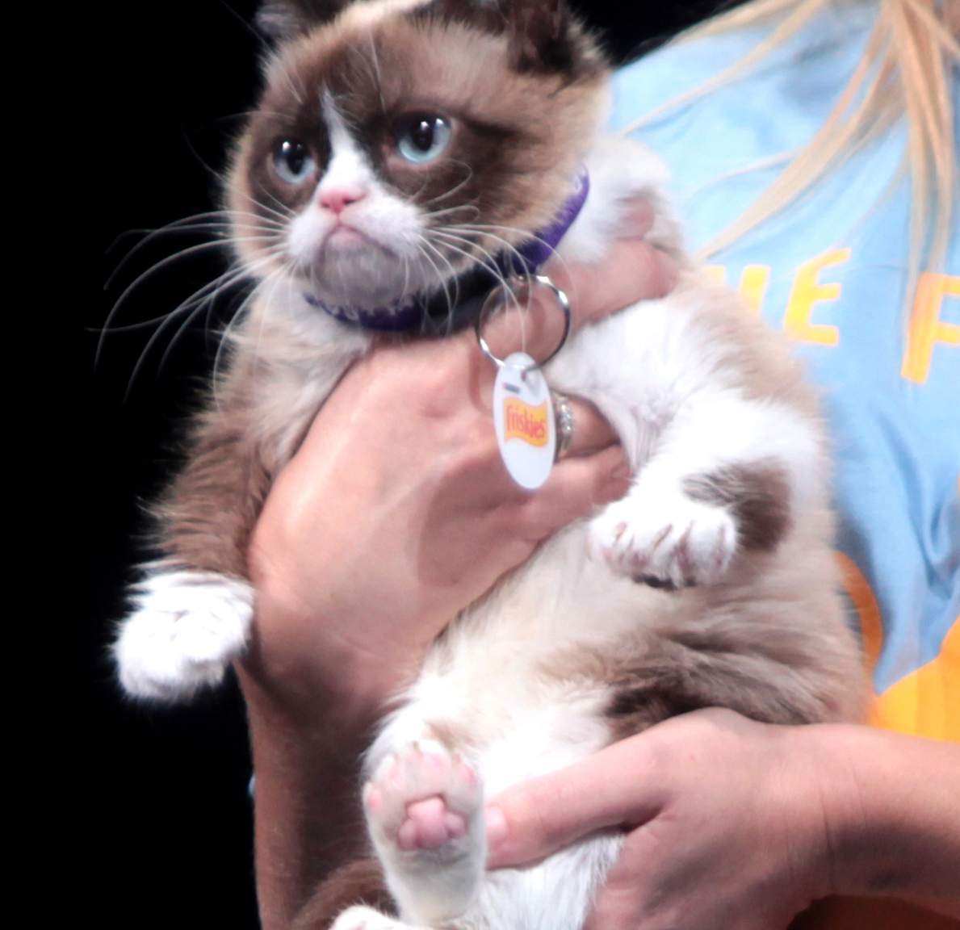
Объект собственности
Материальные
Нематериальные
Живые

Slide 9
Отношения собственности
Владение
Реальное обладание объектом собственности
Пользование
Использование объекта собственности в соответствии с его назначением по усмотрению и желанию пользователя
Распоряжение
Управление собственностью (продажа, дарение, обмен, передача в аренду, завещание и др.)
Ответственность
Обеспечение надлежащего использования объекта собственности

Slide 10
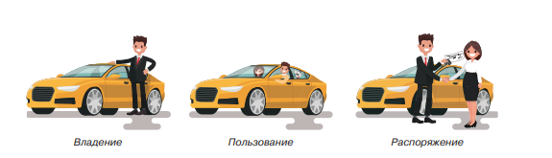
Отношения собственности

Slide 11
Способы приобретения прав собственности
Первичные (возникновение прав собственности)
Производство, создание вещи
Вторичные (переход прав собственности)
Продажа и дарение
Находка и сбор общедоступных вещей
Обмен и наследование

Slide 12
2. Основные формы собственности

Slide 13
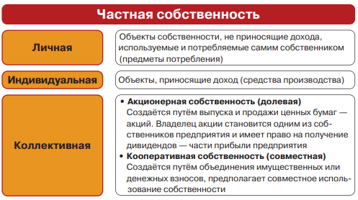
Частная собственность
предполагает присвоение благ (или прав собственности) отдельным лицом или группой лиц.

Slide 14
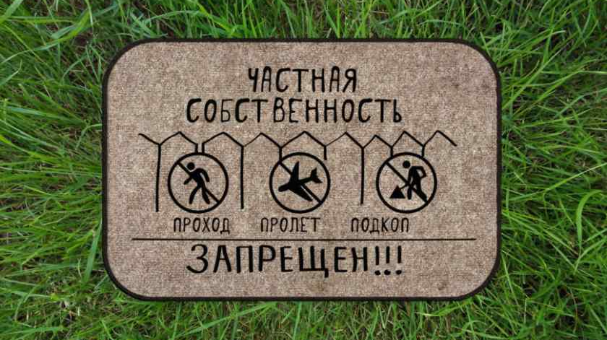

Slide 15
Частная собственность по характеру накопления
Трудовая (зарплата, доход предпринимателя)
Нетрудовая (дарение, наследование, дивиденды, проценты по вкладам)

Slide 16
Государственная собственность
В унитарных государствах
Общегосударственная
В федеративных государствах
Федеральная
Коммунальная
Собственность субъектов федерации
Смешанная
Собственность совместных предприятий, т.е. предприятий с иностранным капиталом
собственность общества (народа) в целом, которой владеет и распоряжается государство, а результаты используют все люди

Slide 17
Смена форм собственности
Национализация
Перевод частной собственности в государственную
Приватизация
Передача объектов государственной собственности в частную собственность

Slide 18
3. Виды доходов

Slide 19

Доход
Любое поступление денежных средств или получение материальных благ

Slide 20
Доход
Первичные доходы
Доходы, полученные в результате деятельности в сфере производства
Вторичные доходы
Доходы в результате перераспределения первичных доходов в виде налогов в государственный бюджет
Зарплата в бюджетных организациях, пенсии, пособия, стипендии

Slide 21
Виды доходов
Заработная плата
Доход собственного труда
Рента
Доход от земельного участка или природного ресурса
Процент
Доход от капитала, а также вклада в банке, ценных бумаг
Прибыль
Разница между выручкой и затратами на производство
Дивиденд
Доход владельца акций
Роялти
Доход автора произведения, плата за авторские права

Slide 22
Заработная плата
Повременная
От отработанного времени
Сдельная
От количества
Качества продукции/услуги
Квалификации работника
Сложности, качества, условий труда

Slide 23
4. Прожиточный минимум

Slide 24
Уровень жизни
Размер дохода на душу населения
Доля расходов на питание в семейном бюджете
Потребление товаров длительного пользования
Количество жилой площади на одного человека
степень обеспеченности людей материальными благами, удовлетворения их потребностей.

Slide 25
Чем ниже доходы человека, тем большую часть дохода (в %) н тратит на питание
Закон Энегля

Slide 26
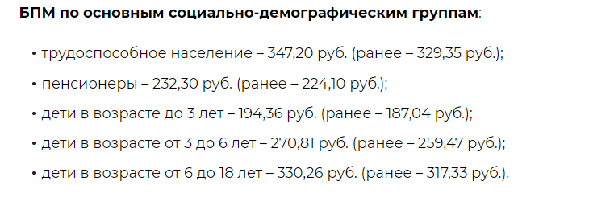
Бюджет прожиточного минимума
стоимость минимального набора материальных благ и услуг, которые необходимы для обеспечения жизнедеятельности человека и сохранения его здоровья

Slide 27
Контроль знаний

Slide 28
Домашнее задание

Slide 29

Тест, оценки, д/з

